Slide 1
Chapter 11. Introduction to Machine Learning
발표자: 김재민

Slide 2
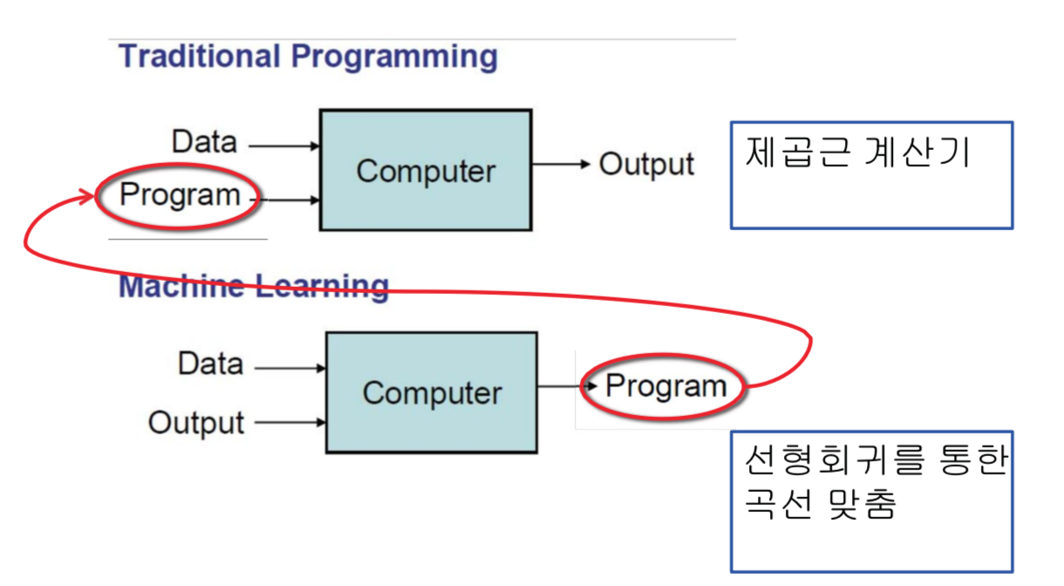
머신러닝
컴퓨터가 명시적으로 프로그래밍 되지 않고서 학습하게 만드는 연구 분야 – Arthur Samuel (1959)

Slide 3
학습 방법
선언적 지식
기억 (Memorization)
사실의 축적
사실 관측 시간의 제한
기억 장치 용량의 제한
기말고사에 나올만한 것들을 기억하고 외우지 못한 사실들이 나오지 않기를 바라는 것

Slide 4
학습 방법
절차적 지식
일반화 (Generalization)
이전 사실로부터의 새로운 사실을 유추
유추 방식의 정확도에 대한 제한
데이터의 내적 패턴으로부터 알고리즘이 그 패턴을 알아내고 그것을 이용해 프로그램을 작성해서 새로운 데이터에 대한 정보를 유추하는 것.

Slide 5
기본 패러다임
데이터 관측
훈련 데이터
질량에 따른 용수철의 이동 거리
코드 작성
시스템이 데이터를 생성하는 과정을 유추할 수 있도록 할 것인가
선형 회귀를 통한 다향식 곡선 맞추기
예측
테스트 데이터
다른 무게에 따른 이동거리 예측

Slide 6
기본 패러다임
데이터
풋볼 선수들의 포지션 라벨, 키, 몸무게
데이터를 만든 과정에 대한 유추
통계를 바탕으로 포지션에 대한 정규 모델 유추
새로운 데이터 예측
새로운 선수의 포지션 예측
패러다임 변형
지도학습 : 특성/라벨 쌍의 집단을 가지고 새로운 입력값에 대한 레이블을 예측
비지도 학습 : 특성 벡터(라벨 x)를 가지고 클러스터(집단에 대한 레이블) 형성

Slide 7
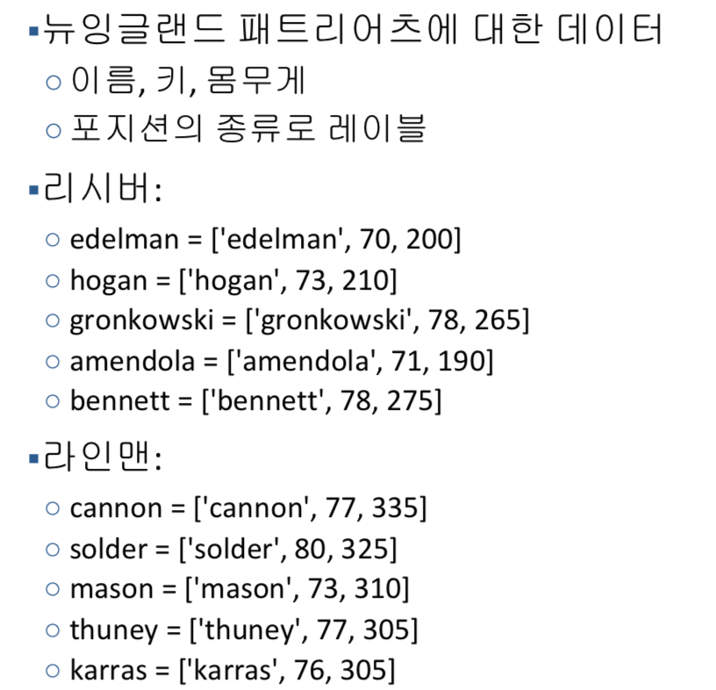
분류와 군집화에 대한 예

Slide 8
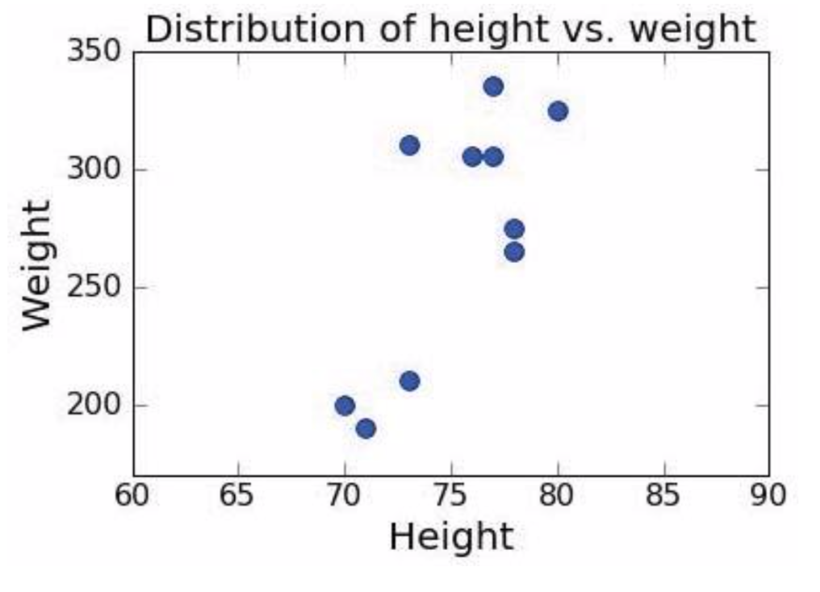
레이블이 없는 데이터

Slide 9
군집화 예제
예시들 간의 유사도를 결정해서, 자연스러운 집단으로 분류
유사도 = 거리 측정
훈련데이터에 k개의 집단이 있고 레이블은 알 수 없음
k개의 샘플을 대표값으로 설정
남은 샘플들을 대표값과 가장 가까운(거리가 최소) 집단에 넣기
집단의 중간값을 새로운 대표값으로 설정
변화가 생기지 않을 때 까지 반복

Slide 10
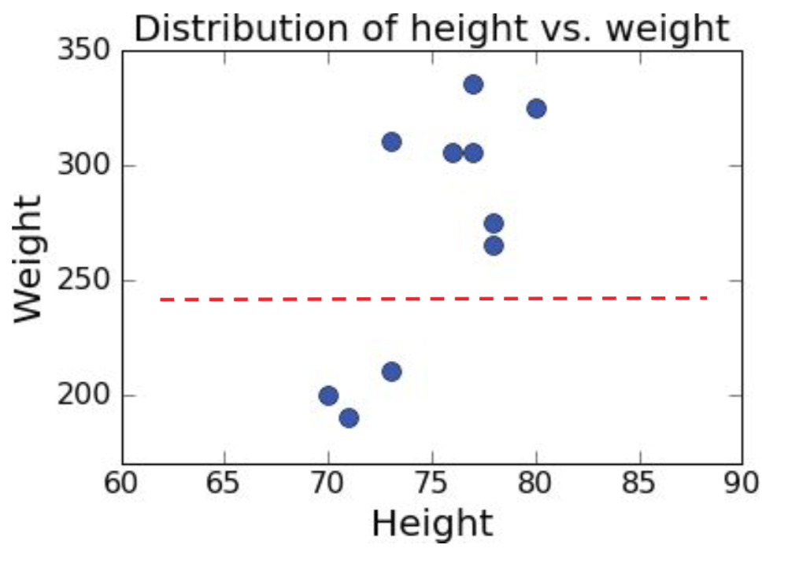
유사도 : 무게 기준

Slide 11
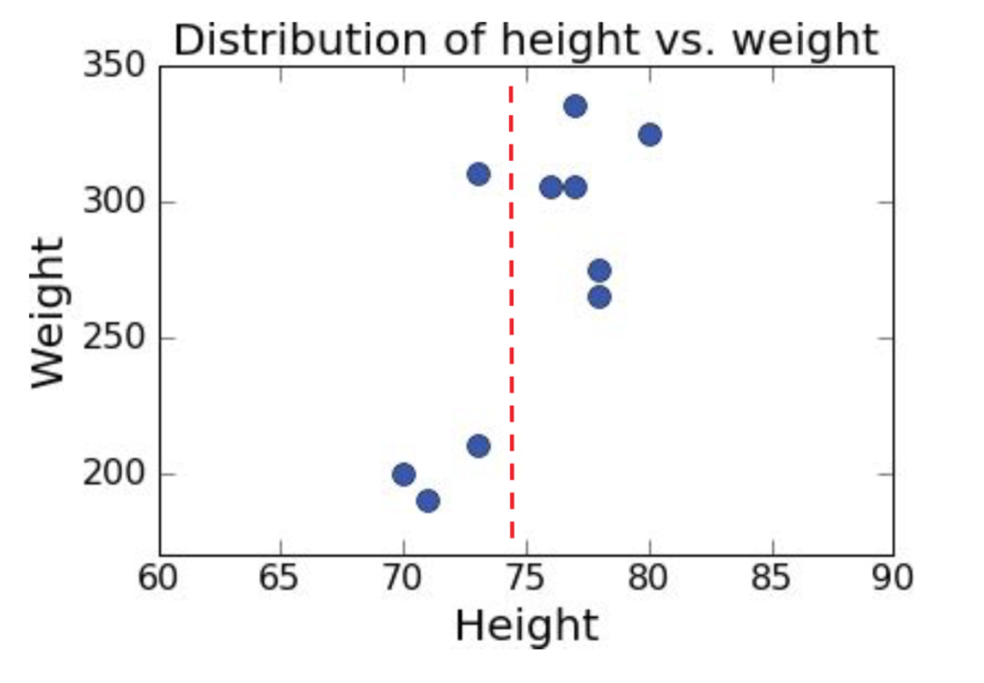
유사도 키 기준

Slide 12
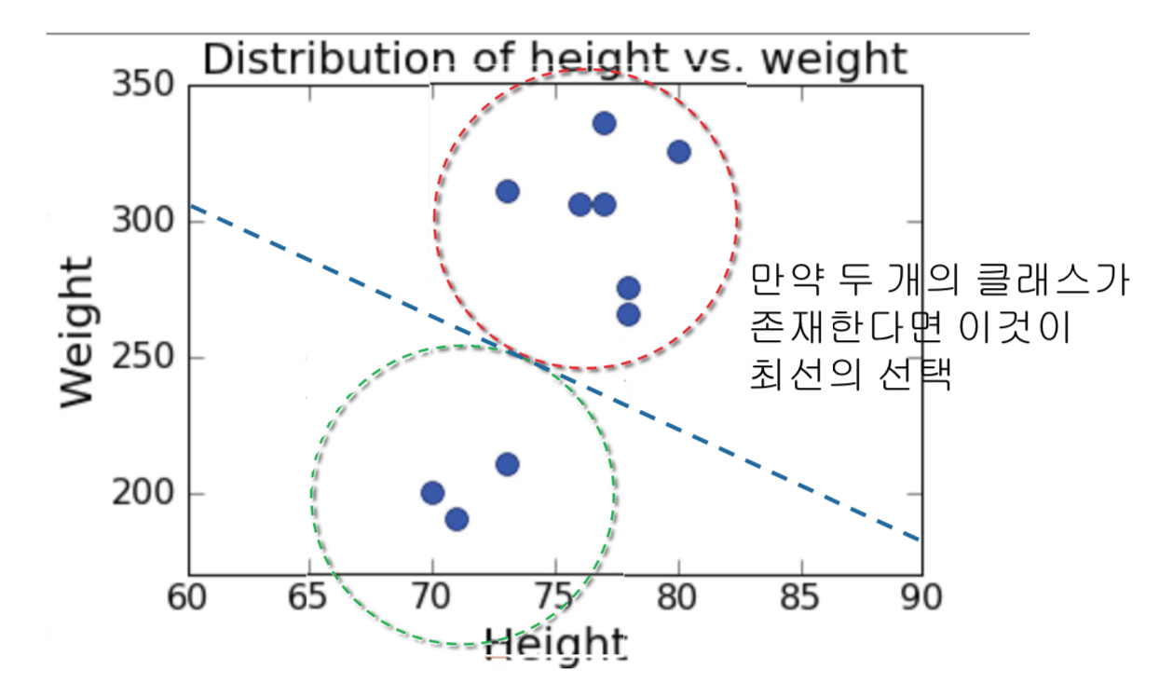
두 속성(키, 몸무게)를 이용한 집단 형성

Slide 13
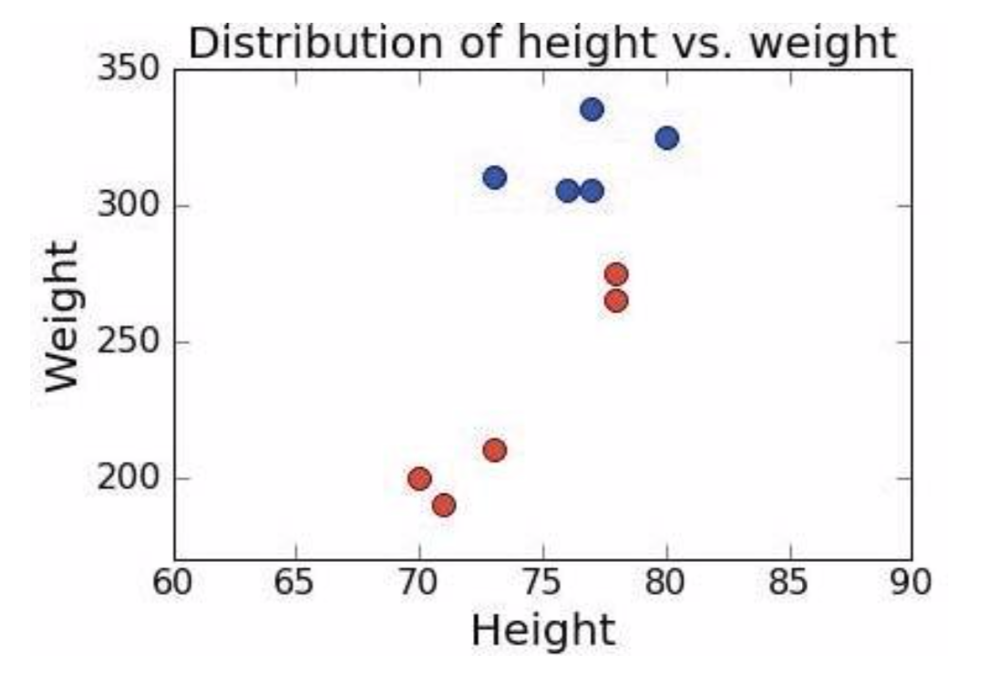
레이블이 있는 데이터
Notes:
파란색 : 라인맨
빨간색 : 리시버

Slide 14
분급 표면 찾기
레이블이 있는 집단에서 집단을 구분하는 sub surface 찾기
복잡도에 대한 제한 조건 존재
2차원 경우 어떤 선을 찾아야 하나의 레이블의 예시로부터 또 다른 레이블을 구분할 수 있을지 찾는 것.
예시가 잘 구분되었을 때는 매우 직관적이며
레이블된 집단의 예시가 겹칠 때에는 긍정 오류 또는 부정 오류 발생 가능
Notes:
긍정 오류 : 없는 것을 존재한다고 진단하는 오류 (본래 부전이어야 할 것이 잘못되어 긍정으로 나오는 경우)
* 나무가 부스럭거리면 사나운 동물이 숨어있다고 생각하지만 사실 아무것도 없고 바람만 불 경우
* 실제로 없는 효과를 효과가 있다고 검시
부정 오류 : 존재하는 위험을 존재하지 않는다고 진단하는 오류 (어떤 사건의 배경에 의식있는 존재가 있는데 이를 무시하는 경우)
* 존재하는 효과를 감지 못하는 경우

Slide 15
레이블이 있는 데이터

Slide 16
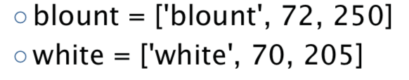
새로운 데이터 추가
리시버, 라인맨 구분법을 학습했다고 가정
새로운 예시가 다음과 정해졌을 시 어느 것에 가까운지 결정

Slide 17
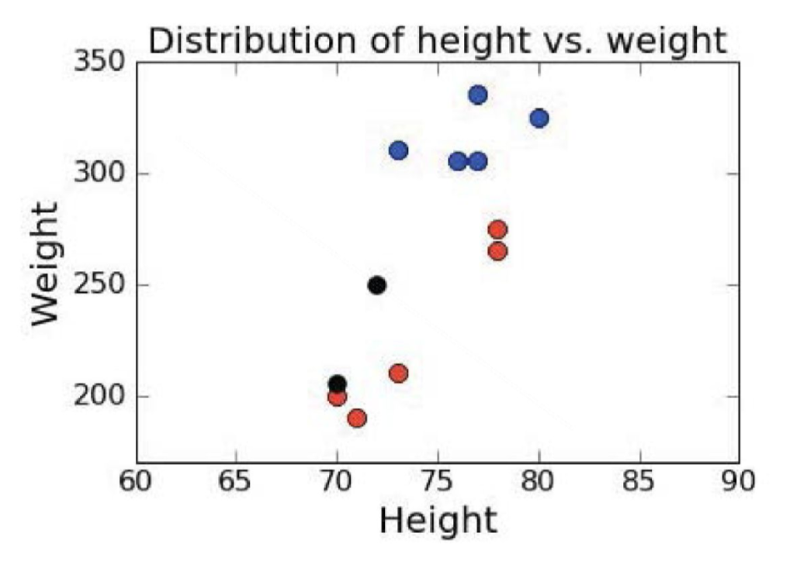
새로운 데이터 추가

Slide 18
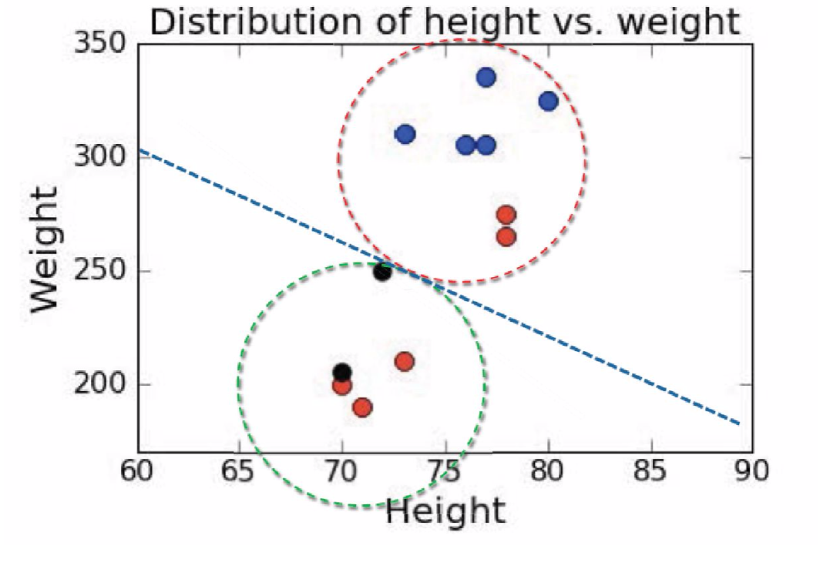
레이블 없는 자료의 군집화

Slide 19
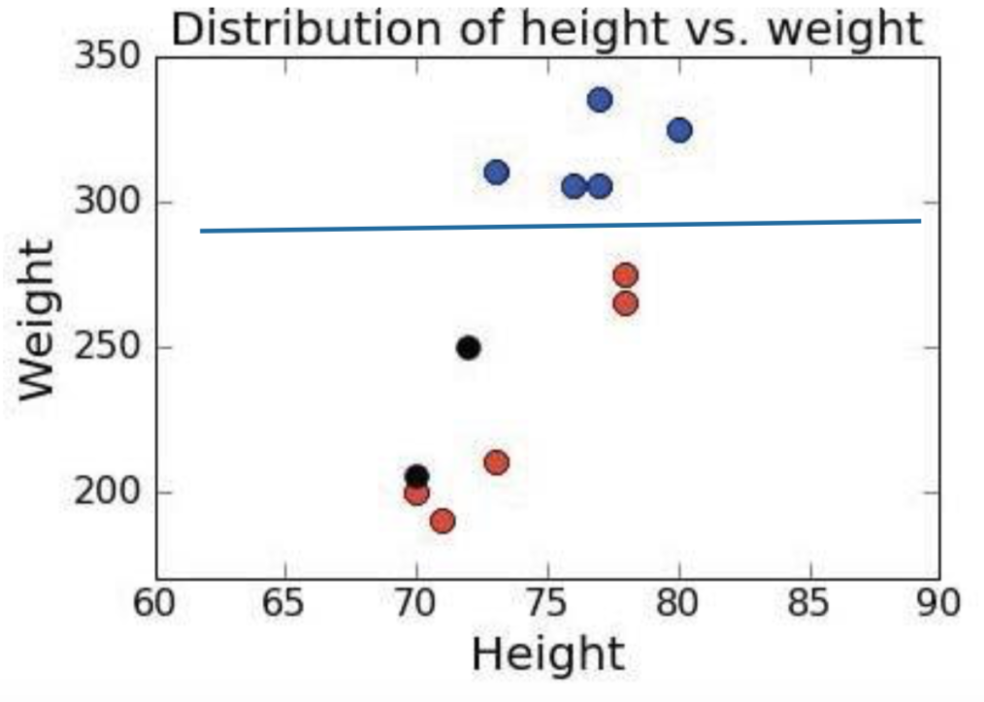
레이블 있는 자료의 분류

Slide 20
머신러닝 방식의 예
결과 집단으로 새로운 데이터에 레이블을 지정
레이블 있는 유사한 데이터 집단을 다른 집단과 구분하는 모델 학습
Overfitting 없이는 완벽히 집단을 구분하기는 어려움
긍정오류, 부정오류를 비용으로 결정을 내릴 수 있음
새로운 데이터에 레이블 지정

Slide 21
모든 머신러닝 방식의 요구사항
훈련 데이터와 평가 방식 결정
특성의 요소 결정
특성 벡터의 거리 계측법
목적 함수와 제한 조건
모델 학습의 최적화 방식

Slide 22
특성 표시 방식
특성 설계
일반화 할수 있도록 특성 벡터로 예시
예시
과거의 100개의 예시를 이용해서 학기 초에 수업에서 누가 A를 받을지 예측
몇몇 특성은 유용함 : GPA, 프로그래밍 경험
Overfitting : 출생 월, 눈 색상
어떻게 특성들을 선택 할 것인가?
신호 대 잡음비를 최대화
가장 많은 정보를 가진 특성을 최대화하고 그렇지 않은 것들을 제거하는 것

Slide 23
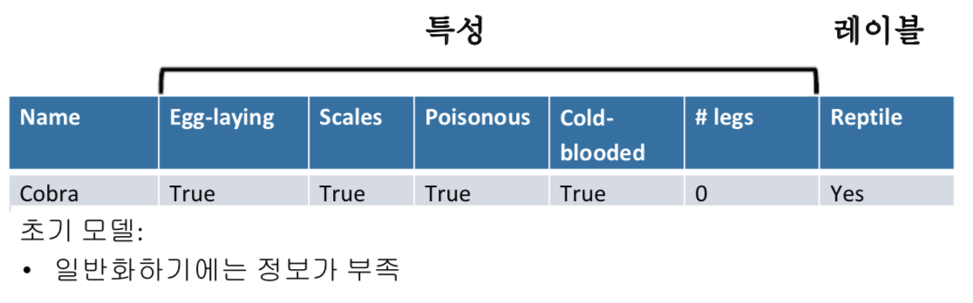
예시

Slide 24
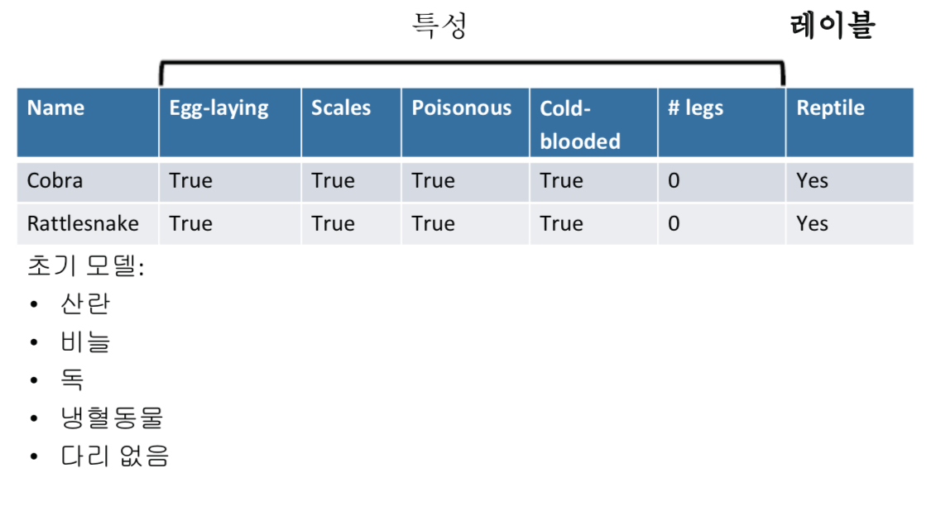
예시

Slide 25
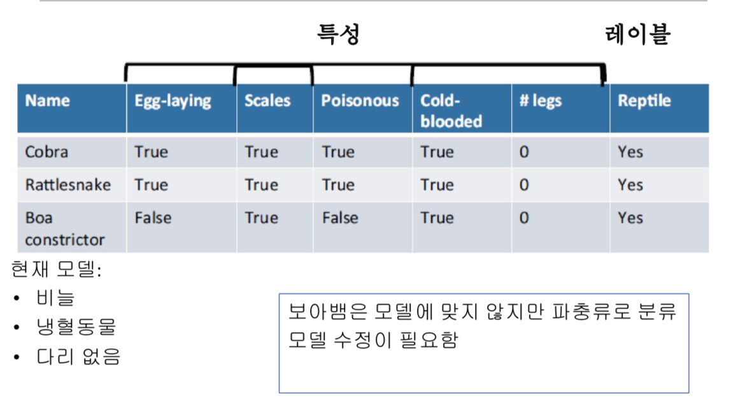
예시

Slide 26
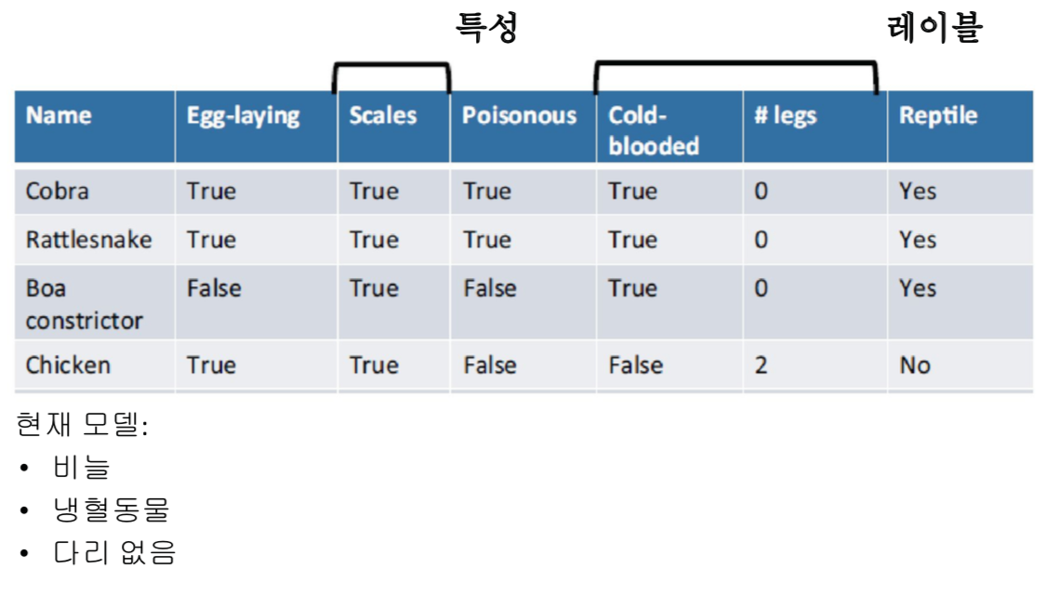
예시

Slide 27
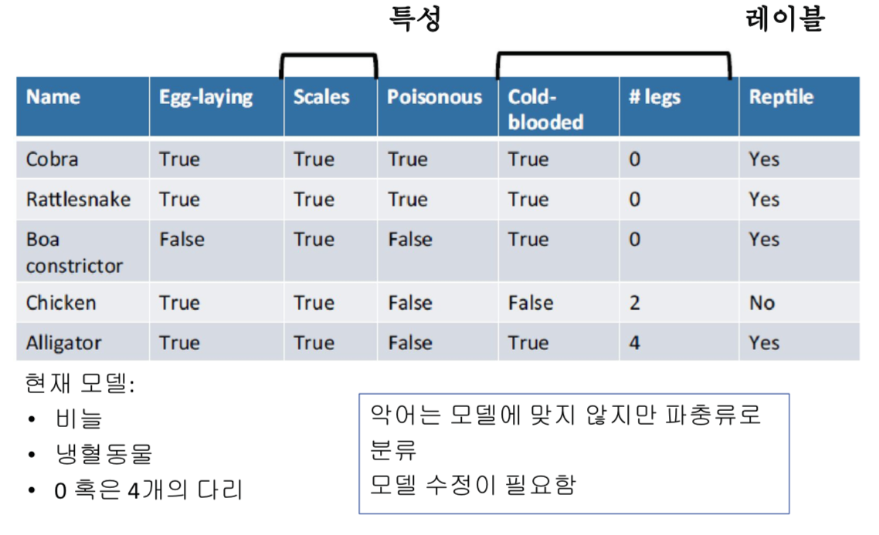
예시

Slide 28
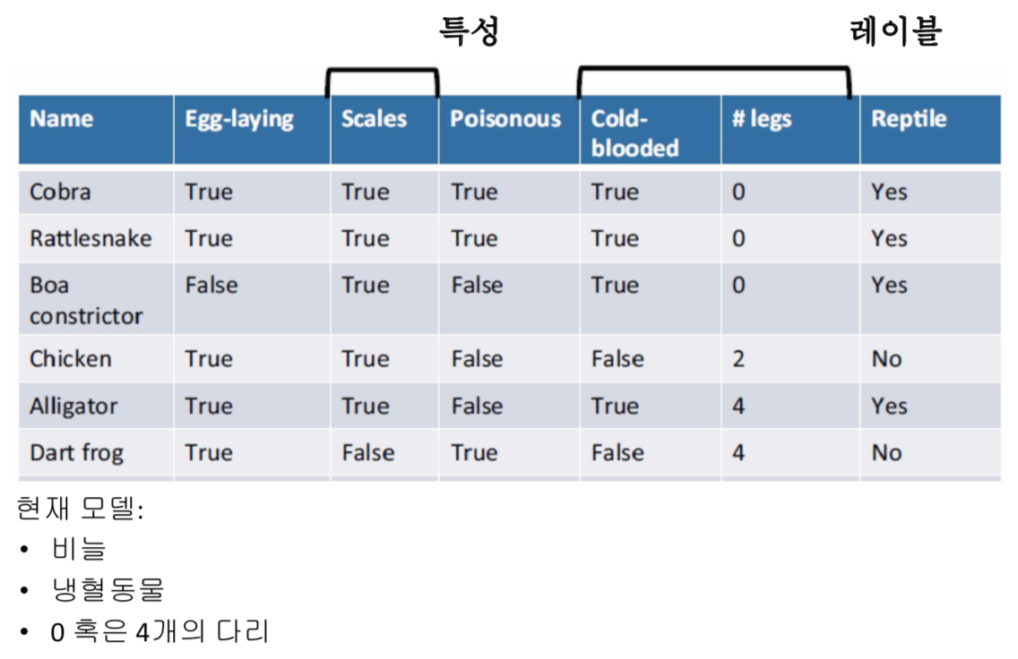
예시

Slide 29
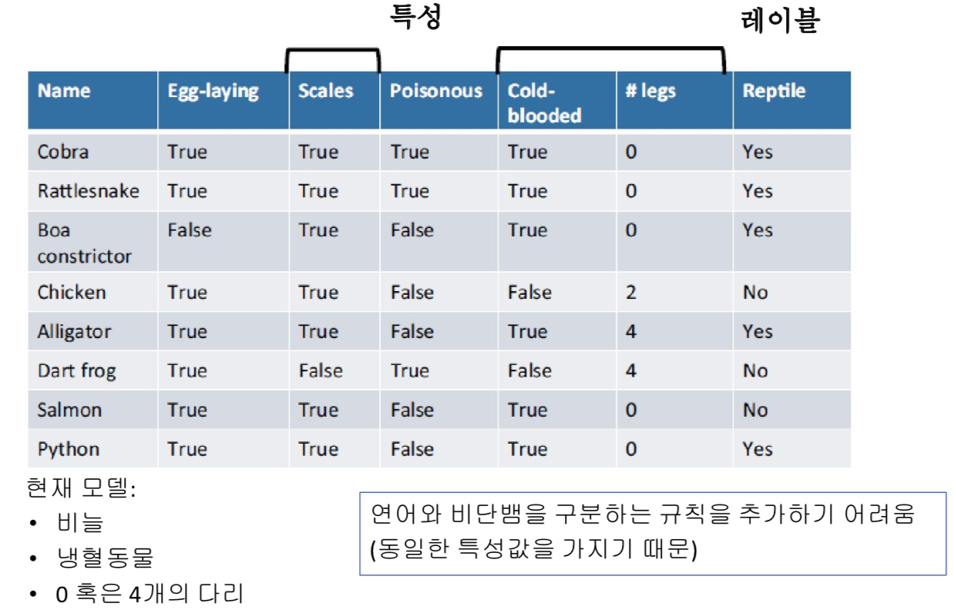
예시

Slide 30
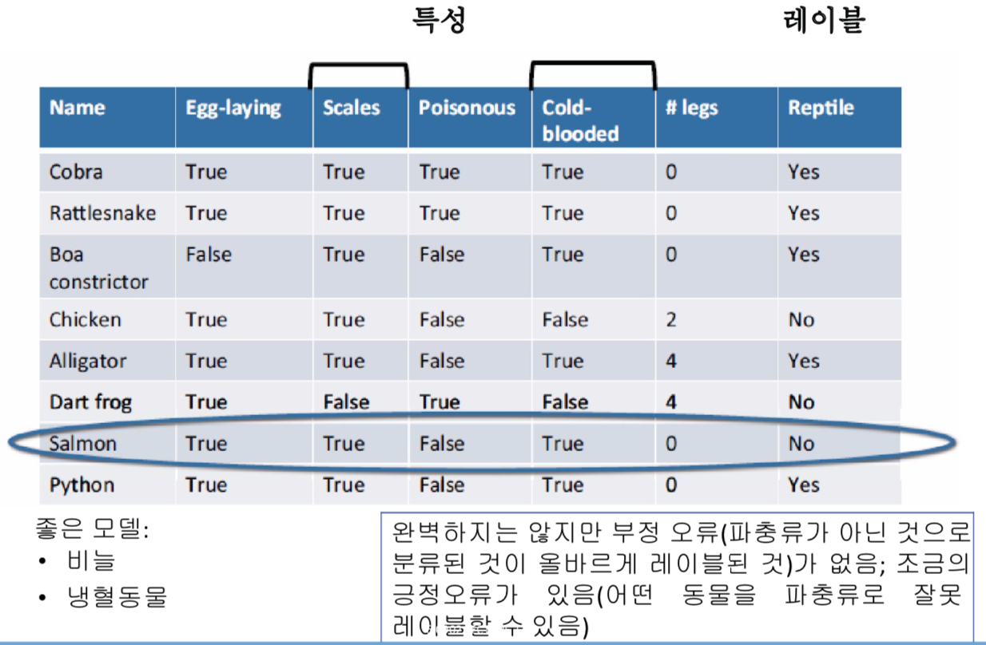
예시

Slide 31
특성들 간의 거리를 측정해야함
어느 정도의 부정오류와 긍정 오류를 용납할 것인가?
적절한 특정을 찾아서 사용하려 할 때
어떤 집단을 분류하거나 하나의 분리선을 찾아서 구분 짓기 위함
따라서
어떤 특성을 포함할지와 어떤 것을 제외할 지 결정
훈련 예시들 같의 거리를 측정하는 방법을 결정
특성 베터의 요소들의 가중치를 결정

Slide 32
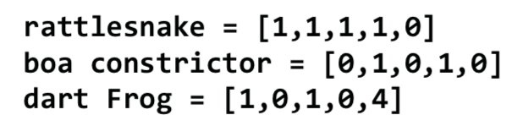
동물들간의 거리 측정
동물 예시는 4개의 2진 특성(Boolean)과 한개의 정수로 이루어짐

Slide 33
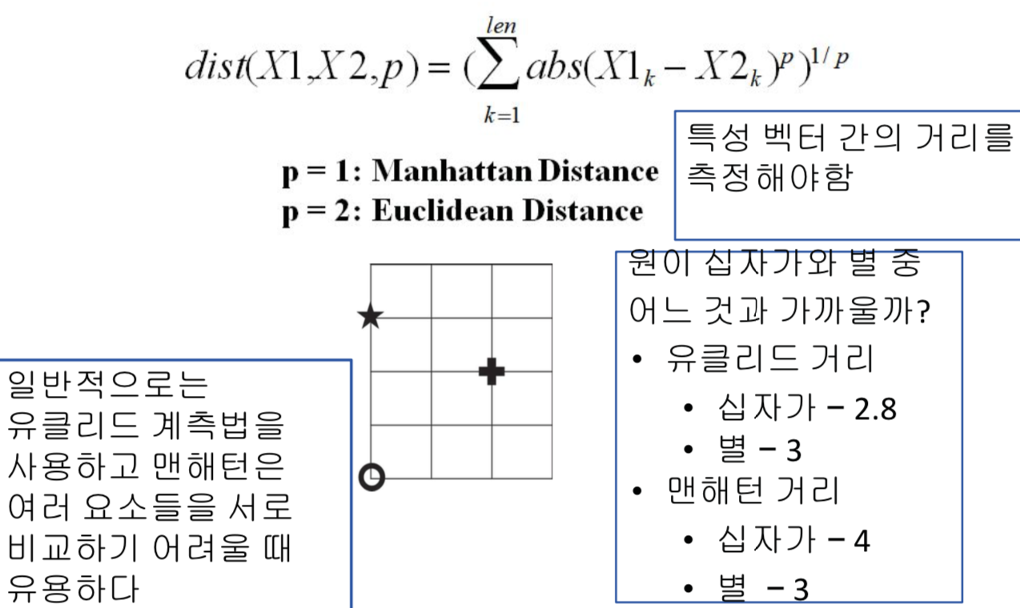
민코프스키 계측법
Notes:
두개의 벡터와 p의 거듭제곱일 때
각각의 요소의 차의 절대값을 구한 뒤에 p의 거듭제곰을 해주고 서로 더해준 뒤 p 거듭제곱근을 구해주면 됨

Slide 34
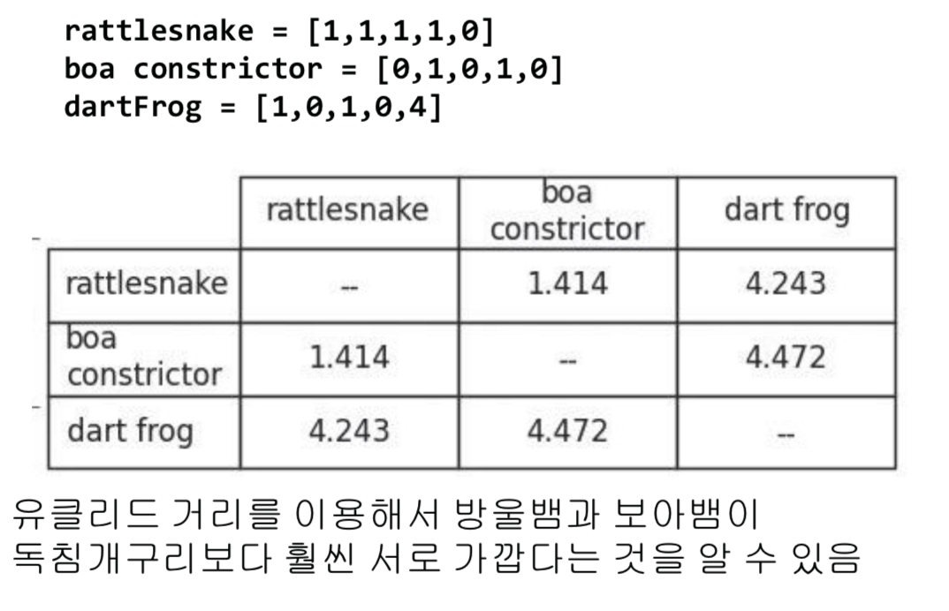
동물들 간의 유클리드 거리

Slide 35
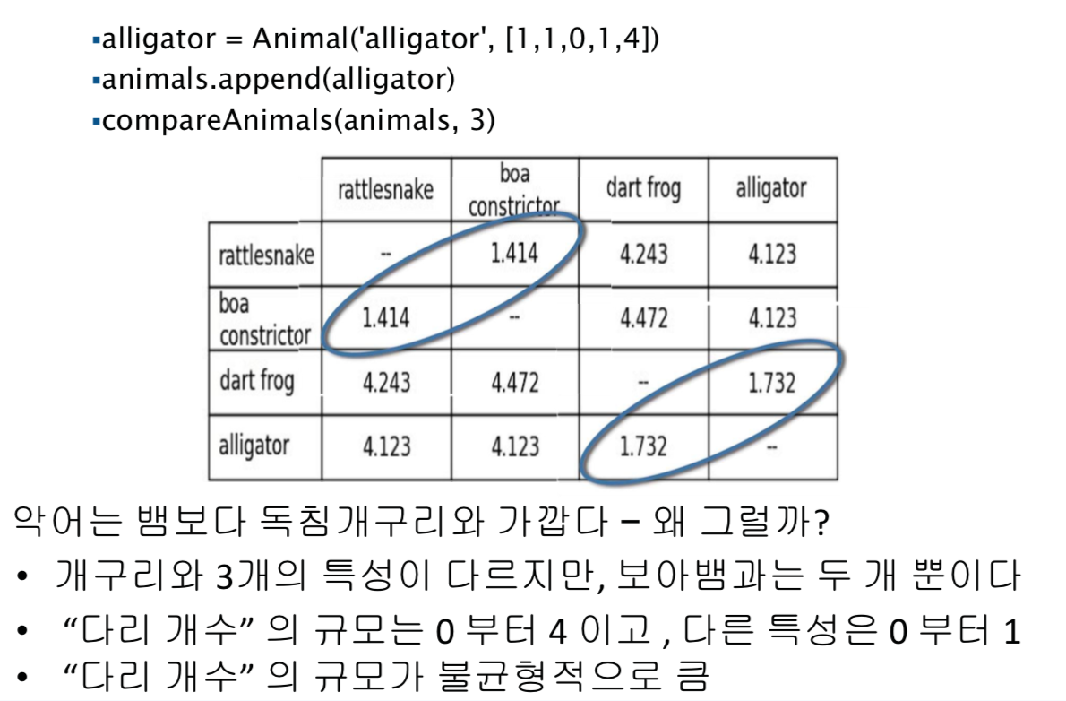
악어 추가

Slide 36
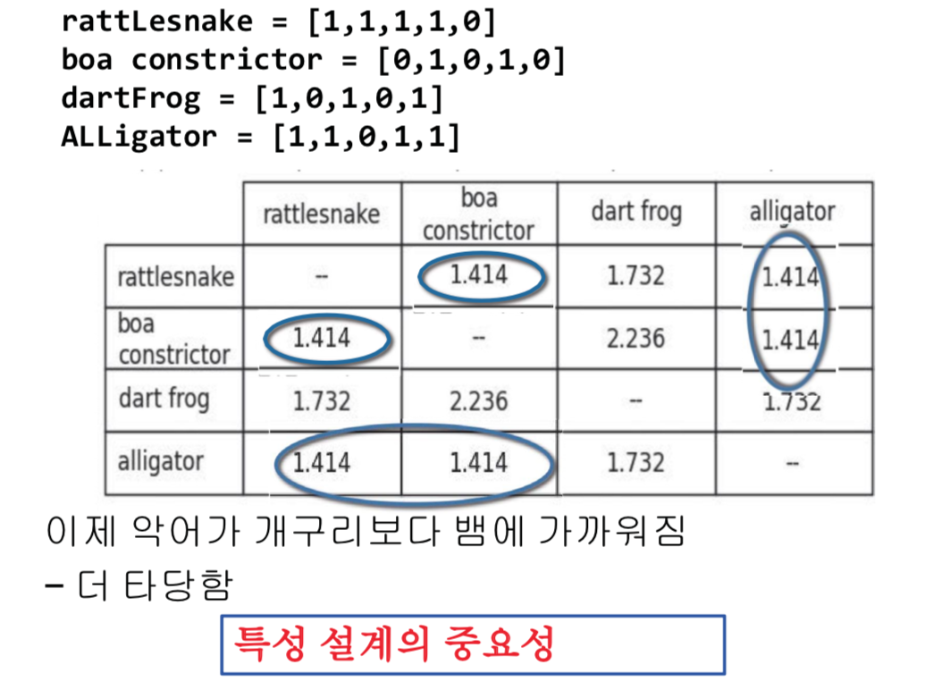
이진특성 사용
Notes:
이진으로 고치지 않을 경우 멘헤탄 거리를 사용 하면 됨.
- 다리 개수가 비늘의 유무보다 더 중요하게 생각해야 하게 되므로
- 특성이 뱀+개구리는 3개의 특성이 다르지만 뱀+악어는 2개만 다름
다리 갯수를 이진으로 변경
요점 : 특성의 선택이 아주 중요하고 많은 특성은 overfitting이 발생함, 즉 특성 요소의 규모가 많은 영향을 가진다
특성 설계시에 어떻게 사용할지에 대해서 결정을 잘해야함.

Slide 37
지도학습 vs 비지도 학습
군집
레이블이 없는 데이터를 가지고 예시들이 서로 이웃한 집단을 찾는것
집단의 도심을 학습 클래스의 정의로 사용
새로운 데이터를 가장 가까운 집단으로 지정
분류
레이블이 있는 데이터를 가지고 surface 복잡도의 제한 조건을 만족하면서 예시들을 가장 잘 분리하는 방법(overfitting은 피해야함)

Slide 38
모델을 학습 할 때 고려할 것
예시들 간의 거리 계측법
특성 벡터 선택
모델의 복잡도에 대한 제한 조건
지정된 수의 집단
표면 구분 복잡도
overfitting을 피해야함(각자의 예시가 자기 자신의 집단인 경우, 너무 복잡한 구분 표면)

Slide 39
군집화 접근법
최적의 집단 수를 어떻게 결정할 것인가?
최적의 특성과 거리 계측법을 어떻게 결정할 것인가?

Slide 40
분류 접근법
레이블 있는 예시들의 클래스를 구분하는 특성 공간의 경계선을 찾아야 함
클래스를 구분하는 단순한 표면 찾기
클래스를 구분하는 복잡한 표면 찾기
투표 방식을 사용
K-최근접 훈련 예시를 찾고 다수 투표를 이용해 레이블 결정
문제점
어떻게 데이터의 Overfitting을 피할 것인가?
어떻게 성능을 평가할 것인가?
어떻게 최적의 특성을 선택할 것인가?

Slide 41
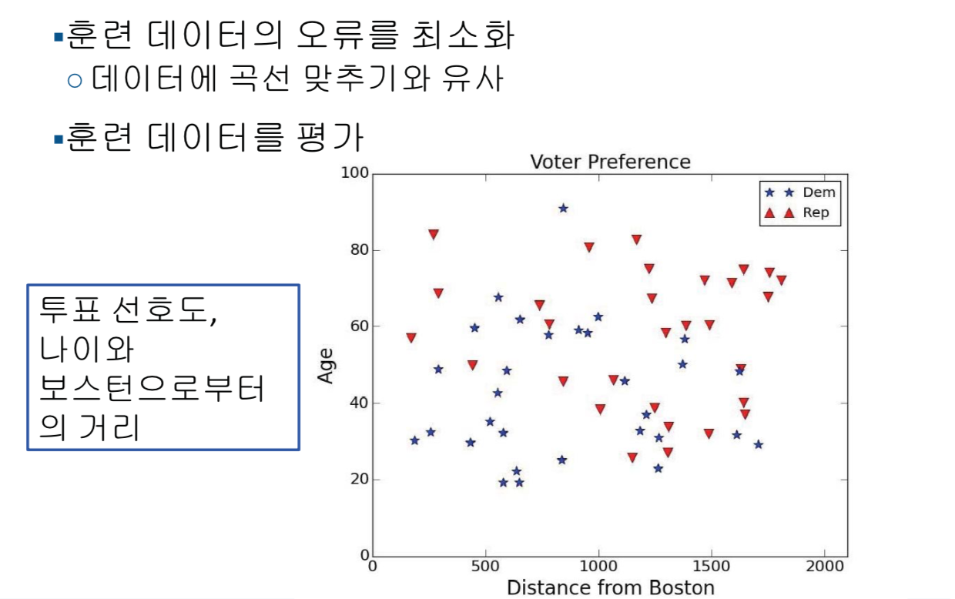
분류
Notes:
미국의 유권자들의 선호도
공화당, 민주당

Slide 42
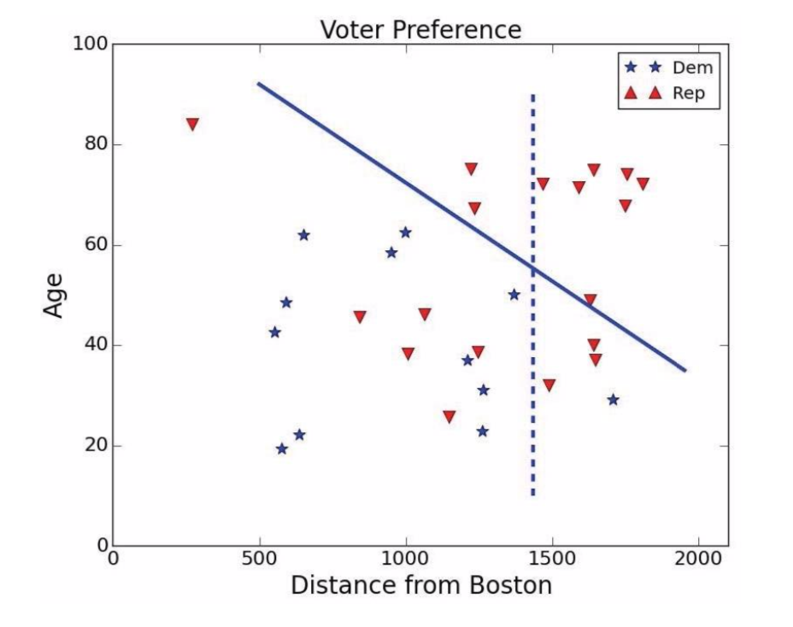
훈련 세트의 두가지 모델
Notes:
실선 : 아래쪽의 대부분 민주당 위쪽은 전부 공화당
점선 : 오른쪽 부분은 대부분 공화당

Slide 43
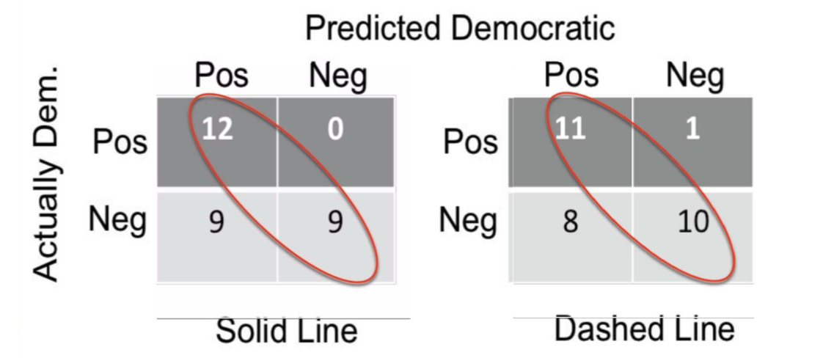
오차행렬

Slide 44
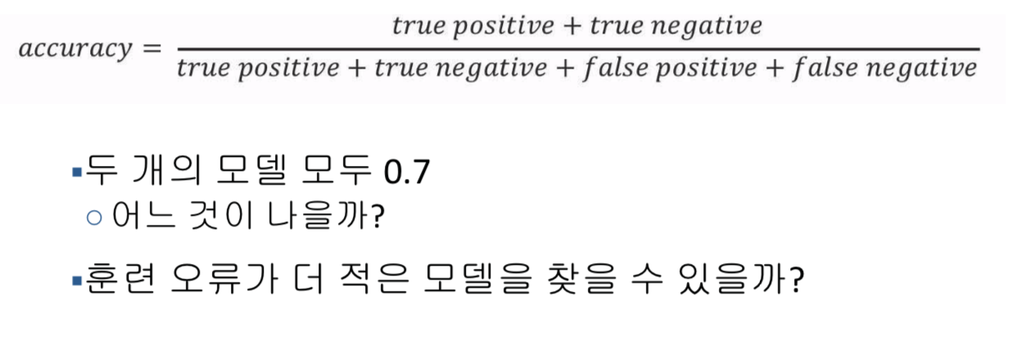
정확도 (accuracy)

Slide 45
더 복잡한 모델
Notes:
여러선으로 분리 적용

Slide 46
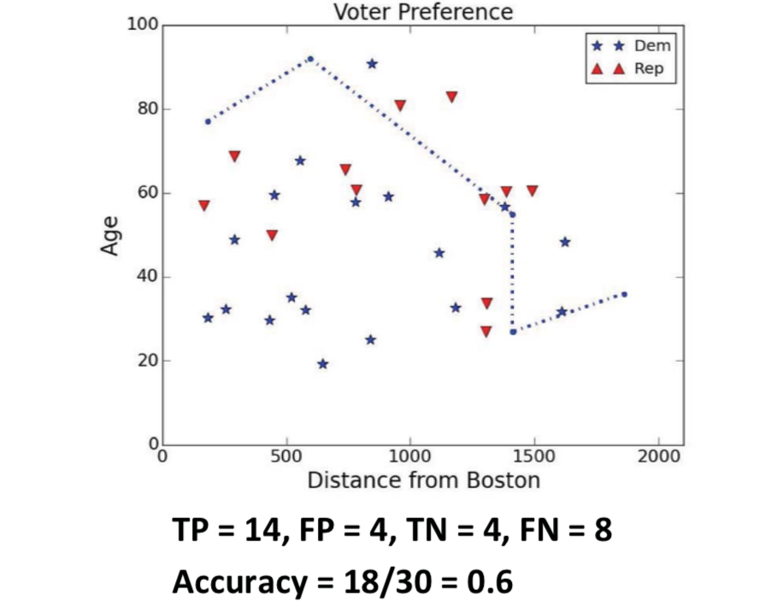
테스트 데이터에 모델 적용
Notes:
나쁘지 않게 나옴

Slide 47
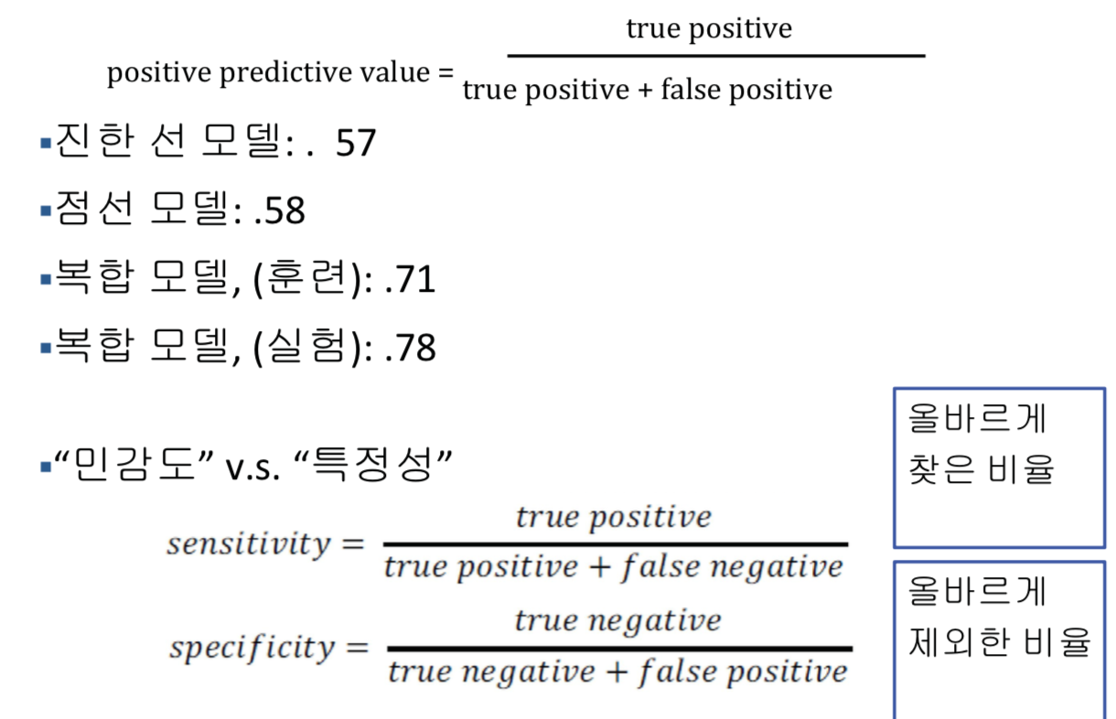
PPV, sensitivity, Specificity
Notes:
민감도 ⬄ 특정성
ROC(수신기 운용 곡선)

